Slide 1
Министерство труда и социальной защиты
Республики Беларусь
О системе социального обслуживания населения Республики Беларусь
(успешные практики, внедрение новых форм социальной работы, отвечающих современным потребностям человека)
Заместитель Министра
труда и социальной защиты
Республики Беларусь
Румак А.А.

Slide 2
ПРАВОВЫЕ ОСНОВЫ ФУНКЦИОНИРОВАНИЯ СИСТЕМЫ СОЦИАЛЬНОГО ОБСЛУЖИВАНИЯ
система государственных органов, осуществляющих государственное регулирование и управление в области социального обслуживания,
перечень организаций, оказывающих социальные услуги,
формы социального обслуживания, виды социальных услуг, основания, условия и порядок их оказания,
основы реализации механизма государственного социального заказа
Закон Республики Беларусь
«О социальном обслуживании»
стандарты в области социального обслуживания:
перечень бесплатных и общедоступных социальных услуг государственных учреждений социального обслуживания;
нормы и нормативы обеспеченности граждан услугами государственных учреждений социального обслуживания
Закон Республики Беларусь
«О государственных минимальных
социальных стандартах»

Slide 3
ГОСУДАРСТВЕННЫЕ УЧРЕЖДЕНИЯ
СОЦИАЛЬНОГО ОБСЛУЖИВАНИЯ
Территориальные центры социального обслуживания населения
146
Дома-интернаты для престарелых и инвалидов
80
социальная помощь на дому
дневное пребывание граждан пожилого возраста и инвалидов
сопровождаемое проживание инвалидов и лиц из числа детей-сирот
круглосуточное пребывание граждан пожилого возраста и инвалидов
социальная адаптация и реабилитация
проживание в условиях повышенной комфортности
краткосрочное проживание
социальная передышка
сопровождаемое проживание инвалидов

Slide 4
СТАЦИОНАРНОЕ
СОЦИАЛЬНОЕ ОБСЛУЖИВАНИЕ
проживает
3,7
тыс. человек
проживает
13,5
тыс.
человек
проживает
1,7
тыс.
человек
22
дома-интерната для престарелых и инвалидов
49 психоневрологических домов-интернатов для престарелых и инвалидов
9
домов-интернатов
для детей-инвалидов с особенностями психофизического развития

Slide 5
УСЛОВИЯ ПРЕДОСТАВЛЕНИЯ СОЦИАЛЬНЫХ УСЛУГ В ДОМАХ-ИНТЕРНАТАХ
Без взимания платы социальные услуги предоставляются гражданам, нуждающимся в постоянном постороннем уходе или посторонней помощи, бытовом обслуживании и медицинской помощи:
в домах-интернатах для престарелых и инвалидов всех типов:
- одиноким инвалидам I и II группы;
- одиноким гражданам, достигшим 65-летнего возраста;
в детских домах-интернатах:
- детям-инвалидам с особенностями психофизического развития в возрасте от 4 до 18 лет.

Slide 6
УСЛОВИЯ ПРЕДОСТАВЛЕНИЯ СОЦИАЛЬНЫХ УСЛУГ В ДОМАХ-ИНТЕРНАТАХ
На платных условиях социальные услуги предоставляются:
в домах-интернатах для престарелых и инвалидов:
- нетрудоспособным гражданам, имеющим членов семьи, обязанных по закону их содержать;
- гражданам, получающим пенсии из других государств;
- гражданам, которые произвели отчуждение принадлежащих им жилых помещений в течение 5 лет, предшествующих поселению в дом-интернат, либо во время проживания в доме-интернате или сдают их по договорам найма;
- в отделениях повышенной комфортности
- при краткосрочном проживании (до 1 месяца);
в детских домах-интернатах:
- услуги социальной передышки (до 28 дней).

Slide 7
ГОСУДАРСТВЕННЫЙ СОЦИАЛЬНЫЙ СТАНДАРТ В ОБЛАСТИ СОЦИАЛЬНОГО ОБСЛУЖИВАНИЯ НАСЕЛЕНИЯ
Территориальные центры социального обслуживания населения
146
социальная помощь на дому, услуги сиделки, няни
дневное пребывание граждан пожилого возраста и инвалидов, реабилитационно-трудовые мастерские, кружки (клубы) по интересам
сопровождаемое проживание инвалидов и лиц из числа детей-сирот и детей, оставшихся без попечения родителей
круглосуточное пребывание граждан пожилого возраста и инвалидов
социальная адаптация и реабилитация, помощь психолога, кризисные комнаты, социальный патронат

Slide 8
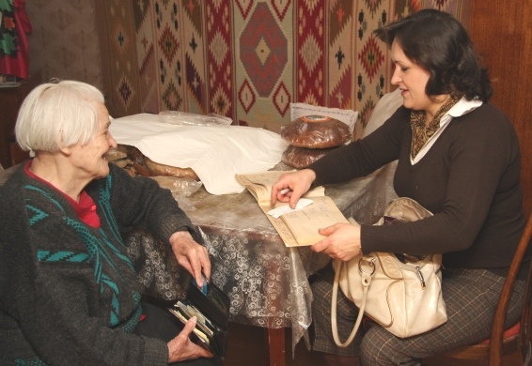
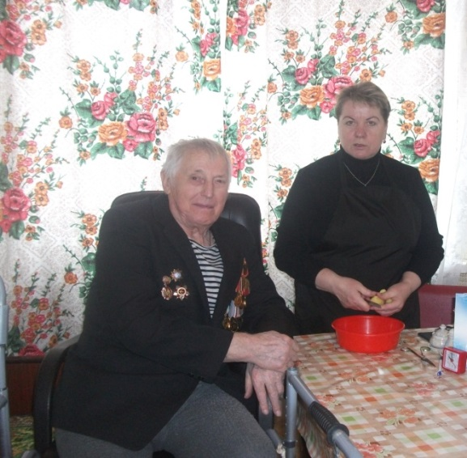
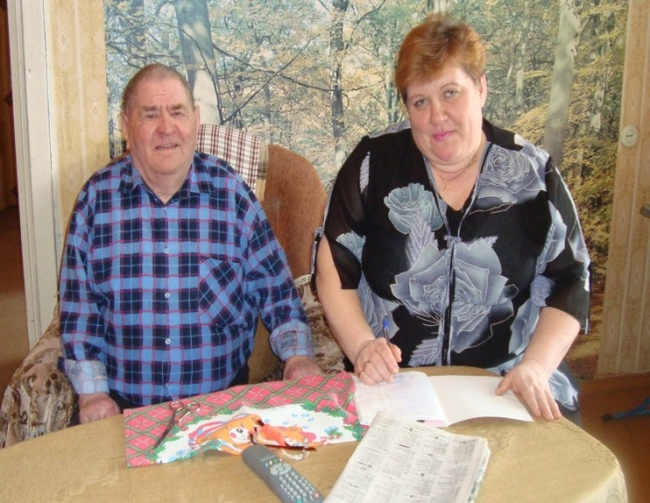
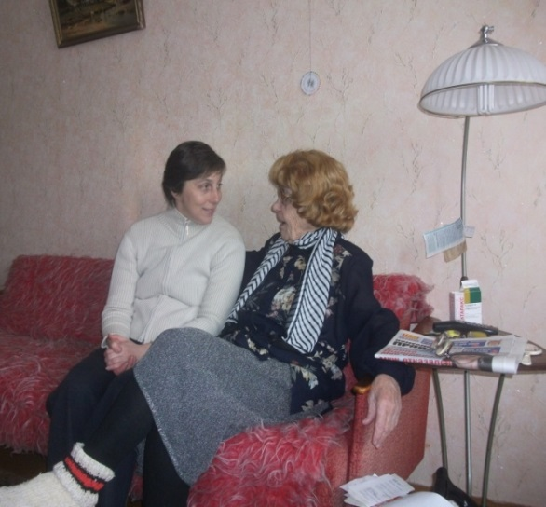

Slide 9
8
СОЦИАЛЬНАЯ ПОМОЩЬ НА ДОМУ
Категории
неработающие граждане, достигшие 60-летнего возраста;
инвалиды I и II группы
Условия
БЕСПЛАТНО
одинокие малообеспеченные нетрудоспособные граждане
БЕСПЛАТНО
одинокие малообеспеченные нетрудоспособные граждане
ЧАСТИЧНАЯ ОПЛАТА (60% установленного тарифа)
одинокие нетрудоспособные граждане, среднедушевой доход которых не превышает 2 БПМ
ЧАСТИЧНАЯ ОПЛАТА (60% установленного тарифа)
одинокие нетрудоспособные граждане, среднедушевой доход которых не превышает 2 БПМ
ПОЛНАЯ ОПЛАТА
другие категории нетрудоспособных граждан

Slide 10
9
УСЛУГИ СИДЕЛКИ
Категории
Утратившие способность к самообслуживанию и передвижению:
- неработающие граждане, достигшие 60-летнего возраста;
- инвалиды I и II группы
Условия
ЧАСТИЧНАЯ ОПЛАТА (60% установленного тарифа)
одинокие нетрудоспособные граждане, среднедушевой доход которых не превышает БПМ
ПОЛНАЯ ОПЛАТА
другие категории нетрудоспособных граждан

Slide 11
10
УСЛУГИ НЯНИ
Категории
Семьи:
- воспитывающие двоих и более детей в возрасте до 3 лет, родившихся одновременно;
- воспитывающие детей-инвалидов;
- семьи, в которых родители являются инвалидами I или II группы
Условия
БЕСПЛАТНО
- семьям, воспитывающим двоих и более детей в возрасте до 3 лет, родившихся одновременно;
- неполным семьям, воспитывающим ребенка-инвалида в возрасте до 4 лет
ПОЛНАЯ ОПЛАТА
другим категориям семей

Slide 12
11
ДНЕВНОЕ ПРЕБЫВАНИЕ ИНВАЛИДОВ
Категории
Инвалиды I и II группы
Направления деятельности
- обеспечение преемственности перехода выпускников центров коррекционно-развивающего обучения и реабилитации;
- оказание содействия в восстановлении или компенсации нарушенных или утраченных вследствие заболевания способностей к самообслуживанию и в подготовке к самостоятельной жизни
Формы работы
- реабилитационно-трудовые мастерские;
- кружки, клубы по интересам
Условия
БЕСПЛАТНО

Slide 13
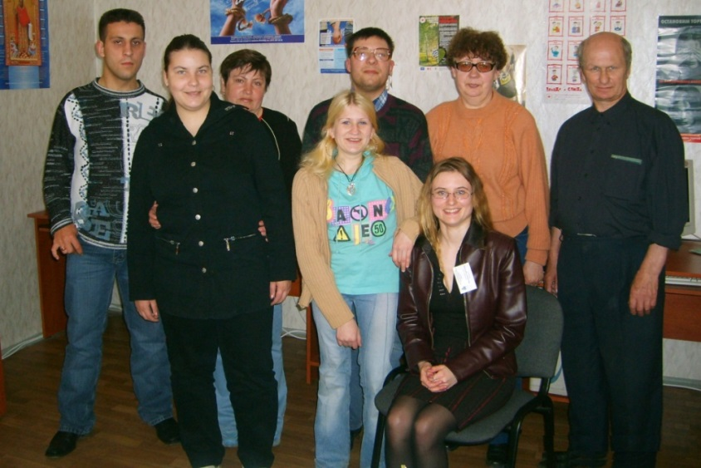
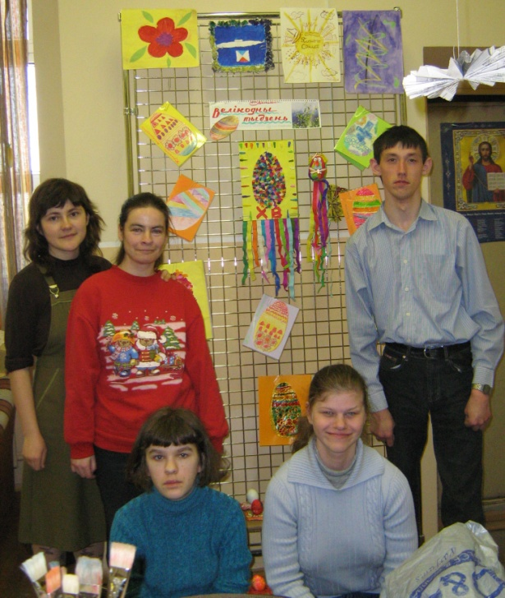
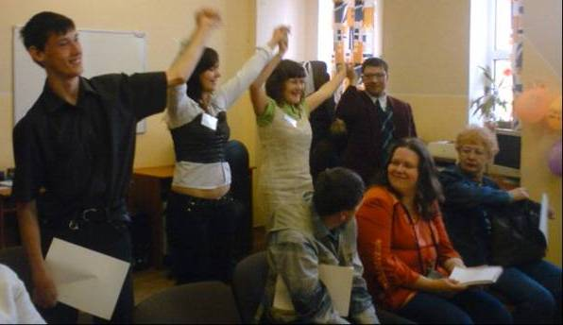
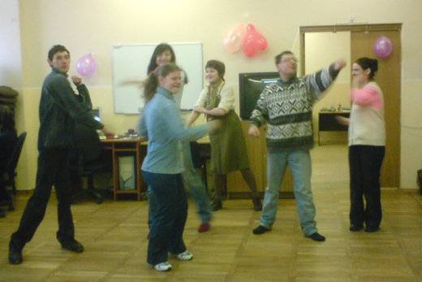

Slide 14
13
ДНЕВНОЕ ПРЕБЫВАНИЕ ПОЖИЛЫХ ГРАЖДАН
Категории
Неработающие граждане, достигшие возраста 60 лет
Направления деятельности
- обеспечение ухода за пожилыми гражданами;
- организация дневной занятости пожилых граждан, направленной на профилактику деменции
Формы работы
- кружки, клубы по интересам
Условия
БЕСПЛАТНО
одинокие малообеспеченные нетрудоспособные граждане
ЧАСТИЧНАЯ ОПЛАТА (60% установленного тарифа)
одинокие нетрудоспособные граждане, среднедушевой доход которых не превышает 200% БПМ
ПОЛНАЯ ОПЛАТА
другие категории нетрудоспособных граждан

Slide 15
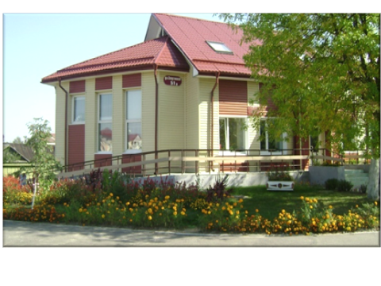
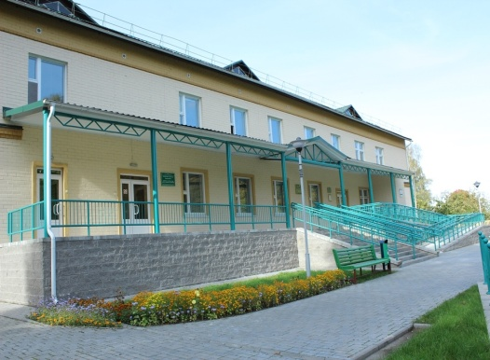
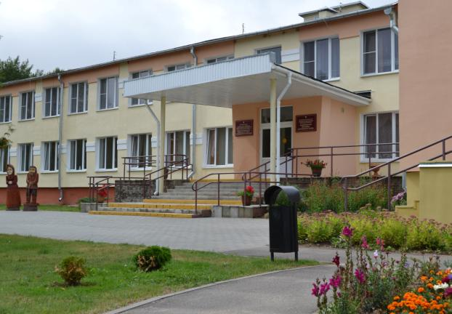
14
КРУГЛОСУТОЧНОЕ ПРЕБЫВАНИЕ ПОЖИЛЫХ ГРАЖДАН И ИНВАЛИДОВ
Категории
Граждане, достигшие 60-летнего возраста;
инвалиды I и II группы
Условия
ЧАСТИЧНАЯ ОПЛАТА (85% суммы среднедушевого дохода гражданина, но не более 80% полной стоимости услуг)
- одинокие нетрудоспособные граждане
ПОЛНАЯ ОПЛАТА
другие категории нетрудоспособных граждан

Slide 16
15
СОПРОВОЖДАЕМОЕ ПРОЖИВАНИЕ
Категории
Инвалиды I и II группы;
лица из числа детей-сирот и детей, оставшихся без попечения родителей
Направления деятельности
- сопровождение лиц из числа детей-сирот и детей, оставшихся без попечения родителей;
- услуги помощника по сопровождению (для инвалидов I группы с нарушением опорно-двигательного аппарата и (или) по зрению);
- услуги ассистента (для одиноких и одиноко проживающих инвалидов I и II группы с умственными нарушениями);
- услуги переводчика жестового языка (для инвалидов по слуху)
Условия
БЕСПЛАТНО

Slide 17
16
СОЦИАЛЬНАЯ АДАПТАЦИЯ И РЕАБИЛИТАЦИЯ
Категории
Граждане (семьи), находящиеся в трудной жизненной ситуации;
лица, освободившиеся из мест лишения свободы;
граждане, страдающие зависимостями;
жертвы домашнего насилия и др.
Направления деятельности
- психологическая помощь;
- социальный патронат;
- кризисные комнаты;
- пункты проката технических средств социальной реабилитации;
- салоны «Милосердие»
Условия
БЕСПЛАТНО

Slide 18
СОЦИАЛЬНОЕ ОБСЛУЖИВАНИЕ НА ОСНОВАНИИ ДОГОВОРОВ ПОЖИЗНЕННОГО СОДЕРЖАНИЯ С ИЖДИВЕНИЕМ ЗА СЧЕТ МЕСТНЫХ БЮДЖЕТОВ
Категории
Одинокие пожилые граждане старше 70 лет, имеющие в собственности жилое помещение
Условия
ПОЖИЛОЙ ГРАЖДАНИН
- передает в собственность местного исполнительного и распорядительного органа жилое помещение
МЕСТНЫЙ ИСПОЛНИТЕЛЬНЫЙ И РАСПОРЯДИТЕЛЬНЫЙ ОРГАН
- выплачивает ренту;
- предоставляет бесплатное социальное обслуживание
Формы
- социальное обслуживание в доме-интернате;
- социальное обслуживание на дому при условии проживания в переданном под выплату ренты жилом помещении

Slide 19
ЗАМЕЩАЮЩИЕ СЕМЬИ ДЛЯ НЕТРУДОСПОСОБНЫХ ГРАЖДАН
оказание социальных услуг нетрудоспособному гражданину в условиях совместного проживания и ведения общего хозяйства этого гражданина и физического лица, оказывающего социальные услуги и не являющегося лицом, обязанным по закону содержать этого гражданина
Одинокие пожилые граждане старше 70 лет, инвалиды I и II группы
Трудоспособный гражданин
ДОГОВОР
ТЦСОН

Slide 20
ГОСУДАРСТВЕННЫЙ СОЦИАЛЬНЫЙ ЗАКАЗ В ОБЛАСТИ СОЦИАЛЬНОГО ОБСЛУЖИВАНИЯ
механизм привлечения юридических лиц и индивидуальных предпринимателей к оказанию социальных услуг и реализации социальных проектов
СУБСИДИИ ИЗ СРЕДСТВ МЕСТНОГО БЮДЖЕТА НЕГОСУДАРСТВЕННЫМ НЕКОММЕРЧЕСКИМ ОРГАНИЗАЦИЯМ
ПРИ ОКАЗАНИИ
СОЦИАЛЬНЫХ УСЛУГ
ПРИ РЕАЛИЗАЦИИ
СОЦИАЛЬНЫХ ПРОЕКТОВ
на возмещение расходов на заработную плату и начисления на заработную плату работникам, оказывающим социальные услуги;
на выплату вознаграждения по гражданско-правовым договорам с физическими лицами, оказывающими социальные услуги
на частичное (до 50%) возмещение расходов на реализацию социальных проектов

Slide 21
УРОВЕНЬ ОБЕСПЕЧЕННОСТИ НЕТРУДОСПОСОБНЫХ ГРАЖДАН СОЦИАЛЬНЫМИ УСЛУГАМИ (продецимилле)

